Slide 1

ΑΡΙΣΤΟΤΕΛΕΙΟ ΠΑΝΕΠΙΣΤΗΜΙΟ θΕΣΣΑΛΟΝΙΚΗΣ ΣΧΟΛΗ ΗΛΕΚΤΡΟΛΟΓΩΝ ΜΗΧΑΝΙΚΩΝ ΚΑΙ ΜΗΧΑΝΙΚΩΝ ΥΠΟΛΟΓΙΣΤΩΝ ΤΜΗΜΑ ΕΝΕΡΓΕΙΑσ ΕΝΑΕΡΙΕΣ ΑΝΕΜΟΓΕΝΝΗΤΡΙΕΣ τυπου «Αετοσ»
ΔΙΠΛΩΜΑΤΙΚΗ ΕΡΓΑΣΙΑ
της
ΚΑΡΑΓΙΑΝΝΗ ΑΘΗΝΑΣ
Θεσσαλονίκη, Μάιος 2016
Notes:
krt.

Slide 2
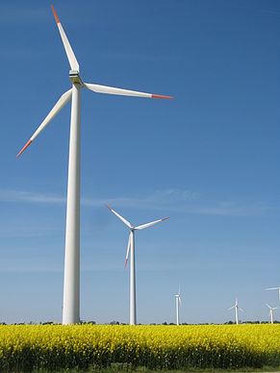
Τυπική Α/Γ
Τριπτέρυγες, Οριζοντίου Άξονα
Παραγωγή ισχύος >2MW
Εκμετάλλευση αιολικού δυναμικού σε ύψος πλήμνης <100m
Συνολικό βάρος εγκατάστασης 350 tn
Κόστος Αγοράς, Εγκατάστασης & Διασύνδεσης ~1,200€/kW

Slide 3
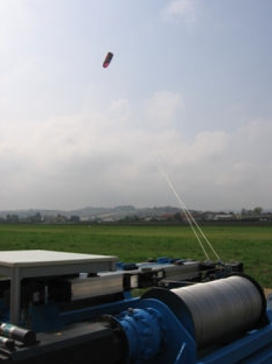
Εναέρια Α/Γ
Εκμετάλλευση αιολικού δυναμικού μεγάλων υψομέτρων <1000m
Παραγωγή ισχύος 2MW
Κόστος Αγοράς, Εγκατάστασης ~200€/kW
Συνολικό βάρος εγκατάστασης 2-3tn

Slide 4
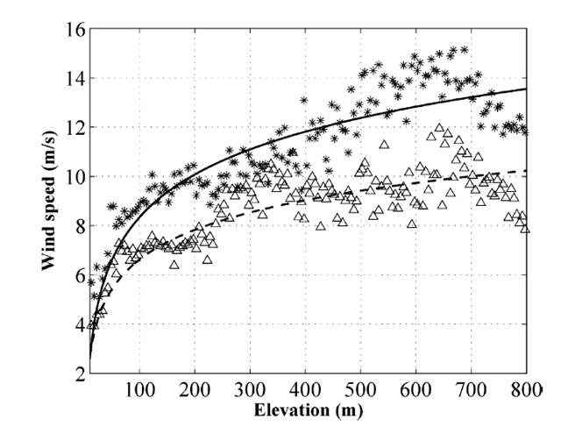
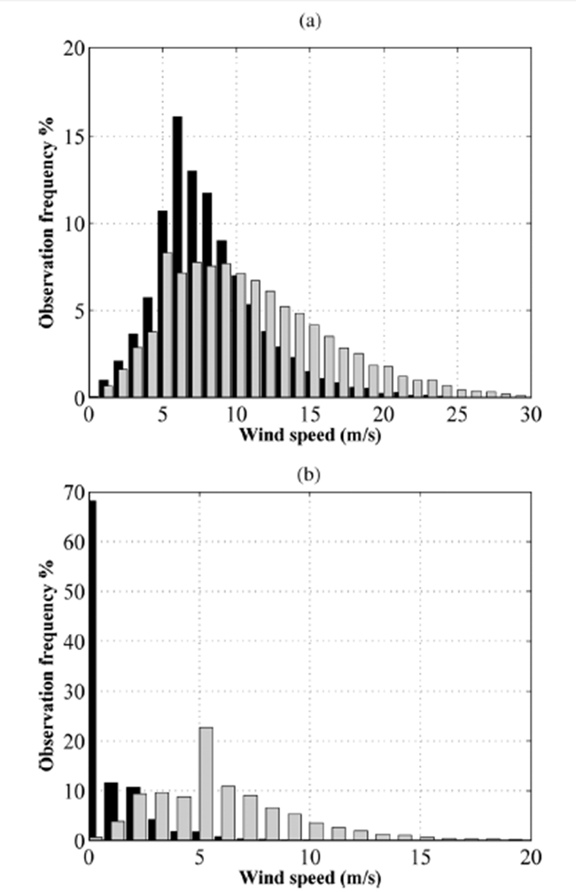
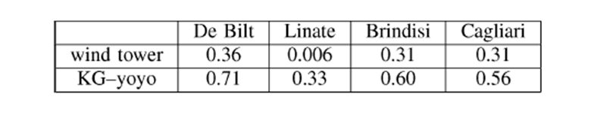
Αύξηση του αιολικού δυναμικού σε μεγάλο ύψος
De Bilt
De Bilt
Linate
Σύγκριση πραγματικών τιμών δυο περιοχών με κλασσική Α/Γ στα 50-150m και με εναέρια Α/Γ στα 200-800m

Slide 5
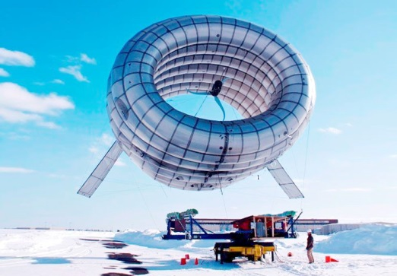
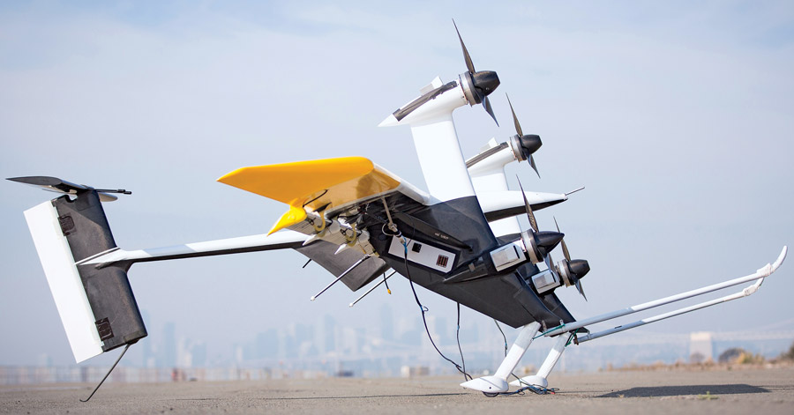
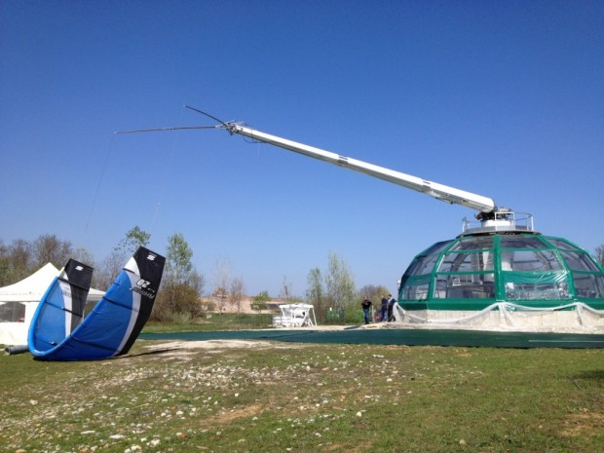
Εναέρια Α/Γ
Διαχωρισμός με βάση τη θέση της γεννήτριας:
Ιπτάμενες γεννήτριες/ OBGs (on-board generators)
Προσεδαφισμένες γεννήτριες/ GLGs (ground-level generators)
Ιπτάμενο τμήμα της εγκατάστασης:
Άκαμπτο (αεροσκαφίδιο)
Εύκαμπτο (πτερύγιο)

Slide 6
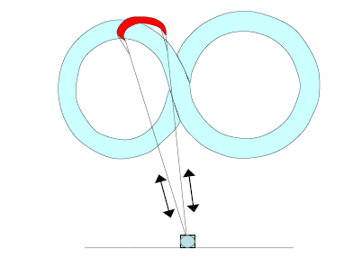
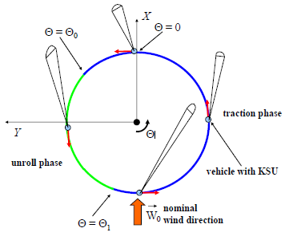
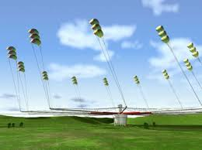
Προσεδαφισμένες γεννήτριες-GLGs
Carousel σενάριο
Yo-yo σενάριο
Πολλά πτερύγια
Κίνηση οχημάτων σε κυκλική τροχιά
Τροχοί συνδεδεμένοι με ηλ. μηχανές για παραγωγή ενέργειας και έλεγχο ταχύτητας οχήματος
Σταθερό ή μεταβλητό μήκος ιμάντα
Ρότορας κατακόρυφου άξονα
Ένα πτερύγιο
Προσεδαφισμένη γεννήτρια
Μεταβλητό μήκος ιμάντα
Κύκλος δύο κύριων φάσεων

Slide 7
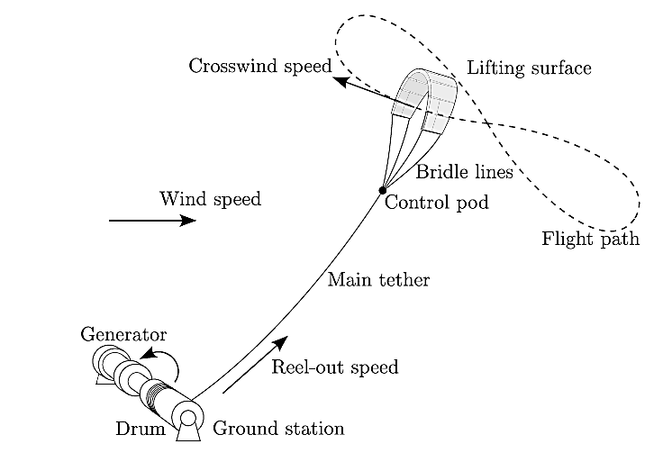
Yo-yo Σενάριο, Α/Γ τύπου «Αετός» (Kite)
Πτερύγιο (airfoil, wing)
Γραμμές- ιμάντες (lines): μεταβαλλόμενο μήκος
Σύστημα ελέγχου (CSU)
Εναέριο/ Προσεδαφισμένο
Αισθητήρες (sensors)
Επενεργητές (actuators)
Σταθμός Εδάφους (Ground Station)
Βαρούλκο/ρότορας
Ηλεκτρική γεννήτρια

Slide 8
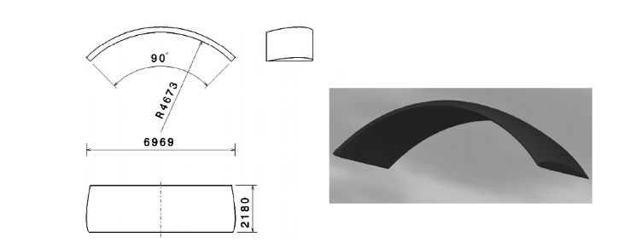
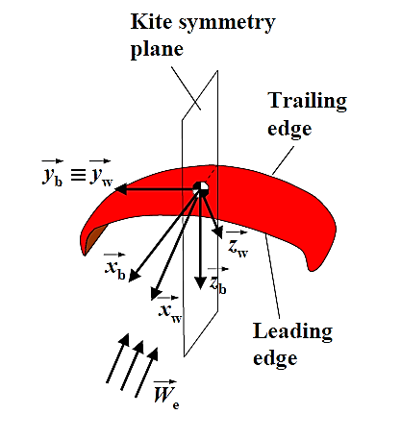
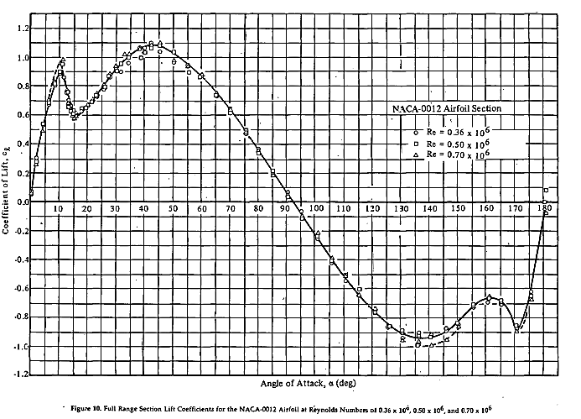
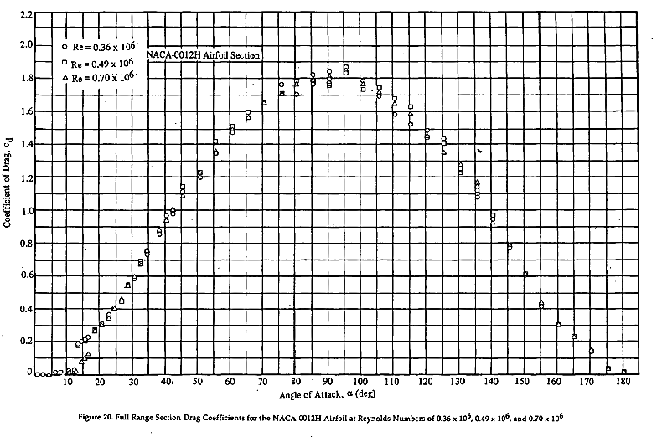
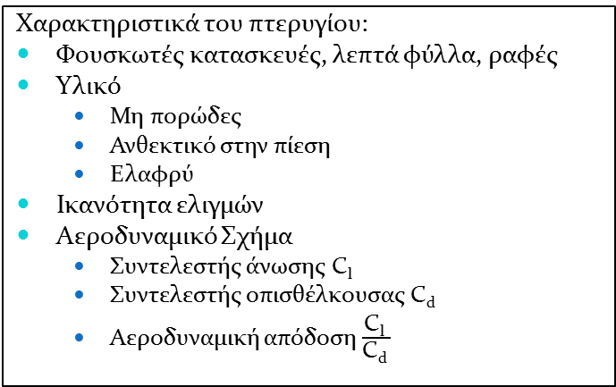
Πτερύγιο
Συντελεστής άνωσης C_{l}
Χαρακτηριστικά του πτερυγίου:
Φουσκωτές κατασκευές, λεπτά φύλλα, ραφές
Υλικό
Μη πορώδες
Ανθεκτικό στην πίεση
Ελαφρύ
Ικανότητα ελιγμών
Αεροδυναμικό Σχήμα
Συντελεστής άνωσης C_{l}
Συντελεστής οπισθέλκουσας C_{d}
Αεροδυναμική απόδοση $\frac{\text{C}\text{l} }{\text{C}\text{d} }$
Συντελεστής οπισθέλκουσας C_{d}

Slide 9
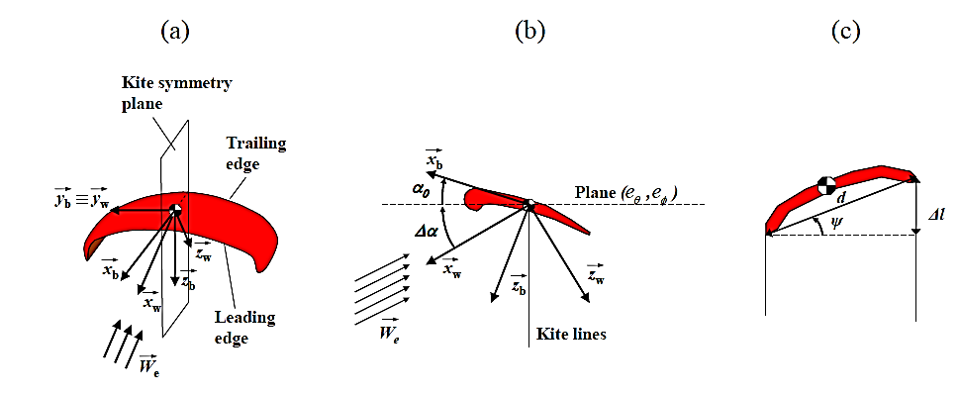
Ρύθμιση Πτερυγίου
Γωνία ελέγχου α
Έλεγχος του πτερυγίου με γωνίες ελέγχου α και ψ
Δυνάμεις του πτερυγίου,
Δύναμη άνωσης F_{l}
Οπισθέλκουσα δύναμη F_{d}
F_{l}
F_{d}
Συντελεστής άνωσης C_{l}
Γωνία ελέγχου ψ

Slide 10
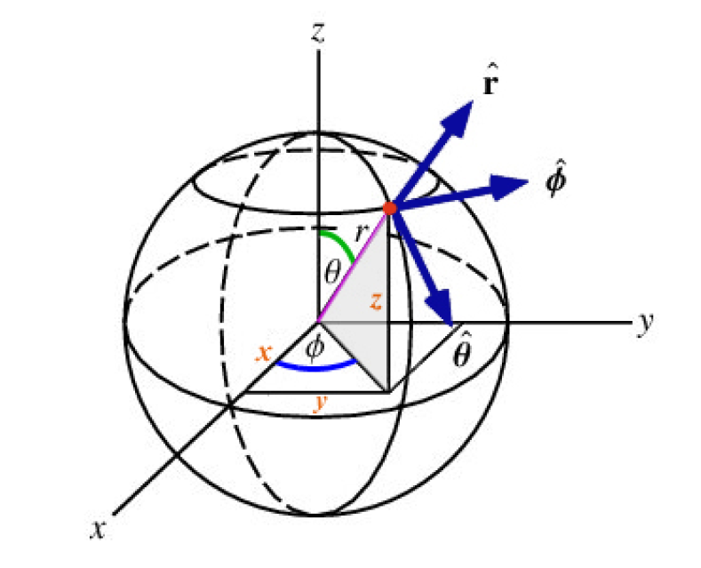

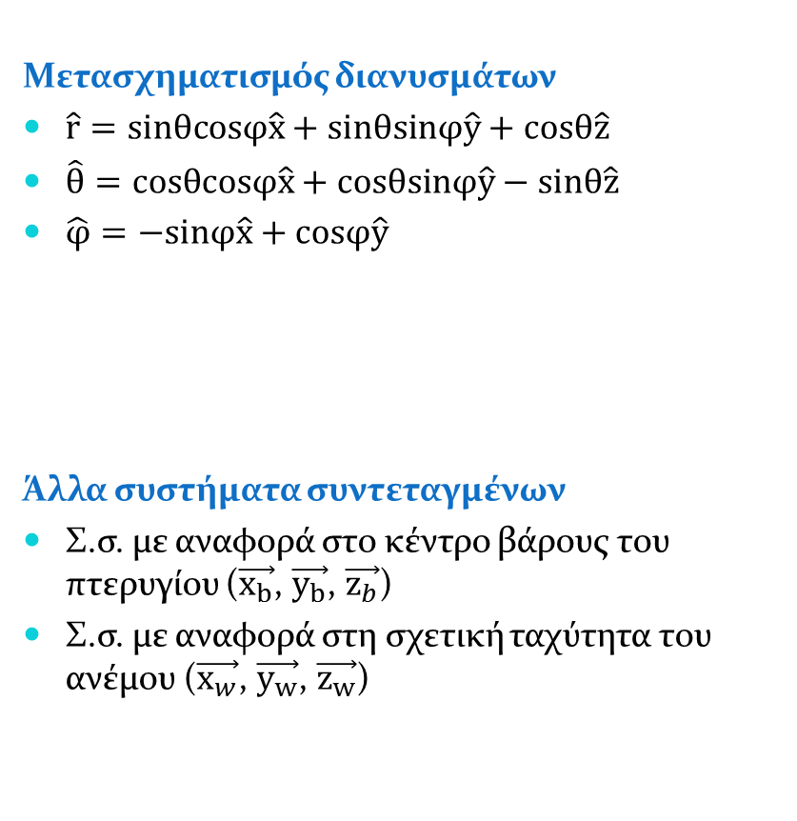
Σφαιρικό σύστημα συντεταγμένων
Μετασχηματισμός διανυσμάτων
$\hat{r}=sinθcosφ\hat{x}+sinθsinφ\hat{y}+cosθ\hat{z}$
$\hat{θ}=cosθcosφ\hat{x}+cosθsinφ\hat{y}−sinθ\hat{z}$
$\hat{φ}=−sinφ\hat{x}+cosφ\hat{y}$
Άλλα συστήματα συντεταγμένων
Σ.σ. με αναφορά στο κέντρο βάρους του πτερυγίου ($\vec{x_{b}}$, $\vec{y_{b}}$, $\vec{z_{b}}$)
Σ.σ. με αναφορά στη σχετική ταχύτητα του ανέμου ($\vec{x_{w}}$, $\vec{y_{w}}$, $\vec{z_{w}}$)

Slide 11
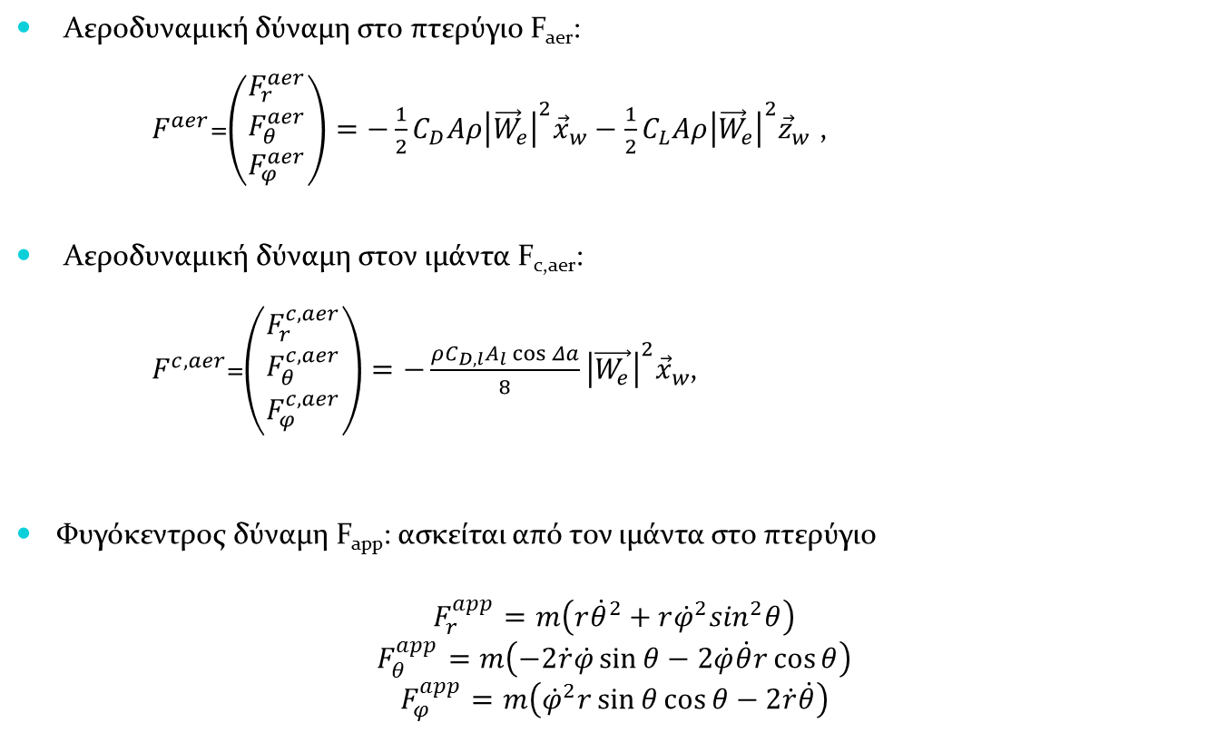
Ασκούμενες Δυνάμεις (r,θ,φ)
Αεροδυναμική δύναμη στο πτερύγιο F_{aer}:
$F^{aer}$=$\left(\begin{matrix}F_{r}^{aer} \\ F_{θ}^{aer} \\ F_{φ}^{aer}\end{matrix}\right)=−\frac{1}{2}C_{D}Αρ{\left|{\vec{W}}_{e}\right|}^{2}{\vec{x}}_{w}−\frac{1}{2}C_{L}Αρ{\left|{\vec{W}}_{e}\right|}^{2}{\vec{z}}_{w}$ ,
Αεροδυναμική δύναμη στον ιμάντα F_{c,aer}:
$F^{c,aer}$=$\left(\begin{matrix}F_{r}^{c,aer} \\ F_{θ}^{c,aer} \\ F_{φ}^{c,aer}\end{matrix}\right)=−\frac{ρC_{D,l}A_{l}\cos{Δa}}{8}{\left|\vec{W_{e}}\right|}^{2}{\vec{x}}_{w}$,
Φυγόκεντρος δύναμη F_{app}: ασκείται από τον ιμάντα στο πτερύγιο
$$F_{r}^{app}=m\left(r{\dot{θ}}^{2}+r{\dot{φ}}^{2}\sin^{2}θ\right)$$
$$F_{θ}^{app}=m\left(−2\dot{r}\dot{φ}\sin{θ}−2\dot{φ}\dot{θ}r\cos{θ}\right)$$
$$F_{φ}^{app}=m\left({\dot{φ}}^{2}r\sin{θ}\cos{θ}−2\dot{r}\dot{θ}\right)$$

Slide 12
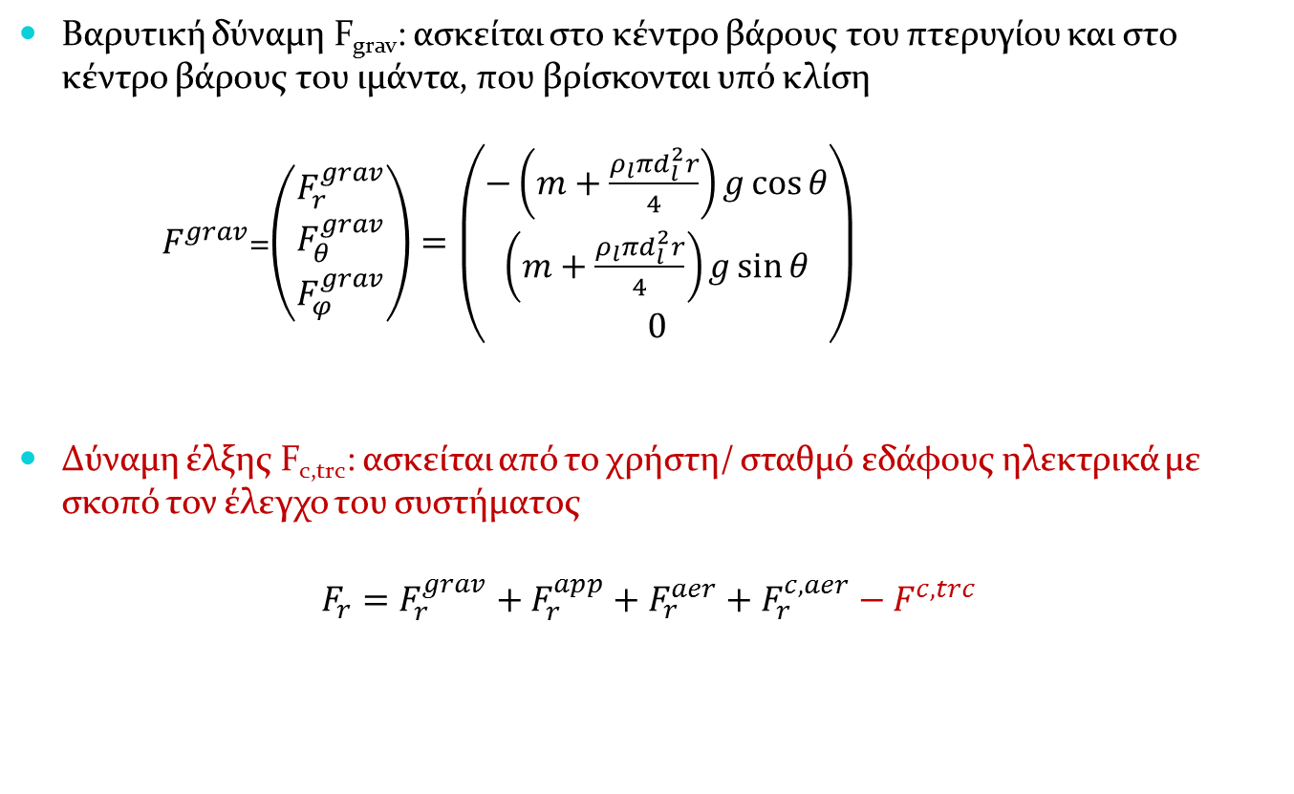
Ασκούμενες Δυνάμεις
Βαρυτική δύναμη F_{grav}: ασκείται στο κέντρο βάρους του πτερυγίου και στο κέντρο βάρους του ιμάντα, που βρίσκονται υπό κλίση
$F^{grav}$=$\left(\begin{matrix}F_{r}^{grav} \\ F_{θ}^{grav} \\ F_{φ}^{grav}\end{matrix}\right)=\left(\begin{matrix}−\left(m+\frac{ρ_{l}πd_{l}^{2}r}{4}\right)g\cos{θ} \\ \left(m+\frac{ρ_{l}πd_{l}^{2}r}{4}\right)g\sin{θ} \\ 0\end{matrix}\right)$
Δύναμη έλξης F_{c,trc}: ασκείται από το χρήστη/ σταθμό εδάφους ηλεκτρικά με σκοπό τον έλεγχο του συστήματος
$$F_{r}=F_{r}^{grav}+F_{r}^{app}+F_{r}^{aer}+F_{r}^{c,aer}−F^{c,trc}$$

Slide 13
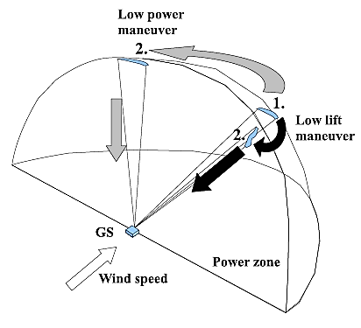
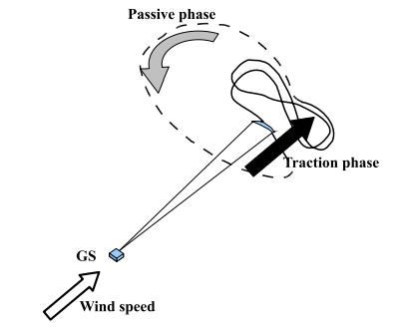
4 φάσεις ενός κύκλου λειτουργίας
Άνοδος (Φάση έλξης):
Κίνηση στη διεύθυνση του ανέμου
Ασκείται η F_{c,trc} , που επιβραδύνει το ξετύλιγμα και παράγεται ισχύς
Παραγόμενη ισχύς: P= |F_{c,trc}|.υ_{kite,r}
Μέγιστο μήκος ιμάντα
Το πτερύγιο μεταβαίνει στη βέλτιστη θέση για τύλιγμα
Φάση τυλίγματος (παθητική φάση):
επαναφορά του ιμάντα στο ελάχιστο μήκος
Καταναλισκόμενη ισχύς: P=|F_{c,trc}|.υ_{kite,r}
επαναφορά του πτερυγίου στη θέση εκκίνησης
Μεταβατική φάση:
Μεταβατική φάση:

Slide 14
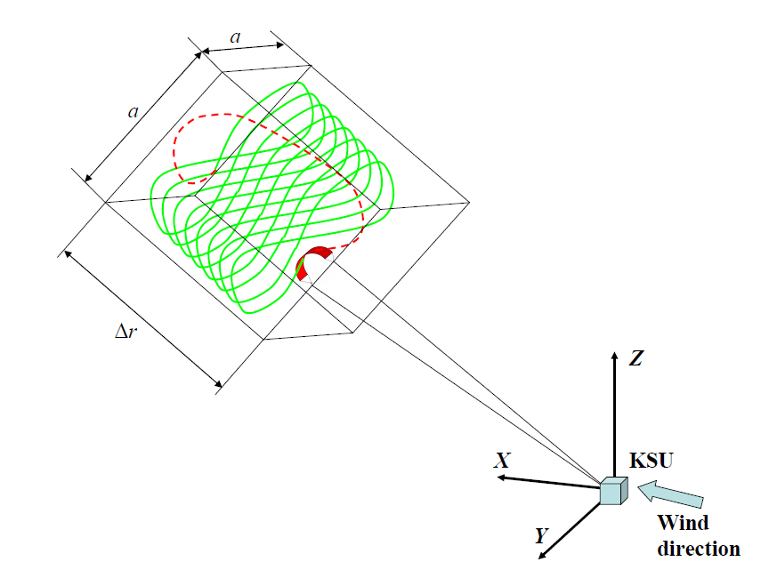
Βέλτιστη τροχιά σχήματος «8»
Το πτερύγιο κινείται σε ένα επίπεδο θ-φ κατά τη διεύθυνση του ανέμου
Η ταχύτητα του κατά r παραμένει σε χαμηλές τιμές
Η διαδικασία έχει ικανοποιητική διάρκεια, καθώς ο ιμάντας «αργεί» να φτάσει στο μέγιστο μήκος
Η αεροδυναμική δύναμη είναι υψηλή (πλευρικές ταχύτητες)
Η παραγόμενη ισχύς είναι υψηλή

Slide 15
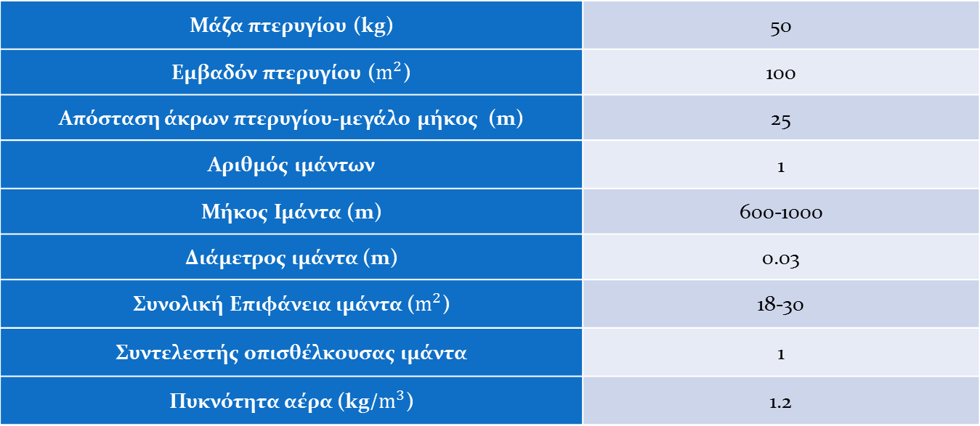
Προσομοίωση
Μάζα πτερυγίου (kg) | 50
Εμβαδόν πτερυγίου ($m^{2}$) | 100
Απόσταση άκρων πτερυγίου-μεγάλο μήκος (m) | 25
Αριθμός ιμάντων | 1
Μήκος Ιμάντα (m) | 600-1000
Διάμετρος ιμάντα (m) | 0.03
Συνολική Επιφάνεια ιμάντα ($m^{2}$) | 18-30
Συντελεστής οπισθέλκουσας ιμάντα | 1
Πυκνότητα αέρα (kg/$m^{3}$) | 1.2
${W(Z)}_{x}=\left\{\begin{aligned}1.8∙(0.04Z+8) Z≤100m \\ 1.8∙(0.0171\left(Z−100\right)+12), Z≥100m\end{aligned}\right. m/sec$

Slide 16
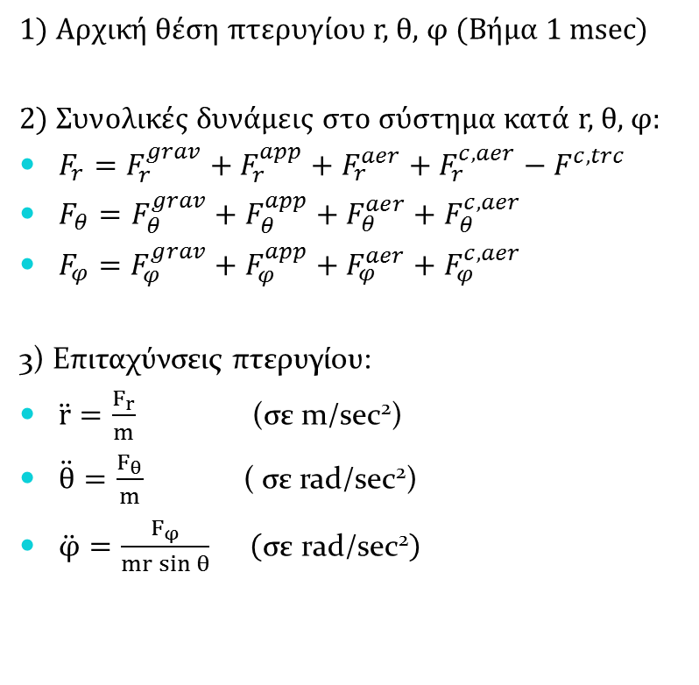
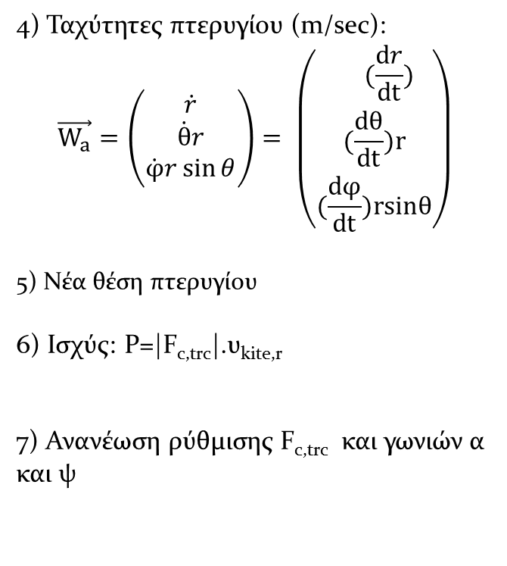
Επαναληπτική Διαδικασία
1) Αρχική θέση πτερυγίου r, θ, φ (Βήμα 1 msec)
2) Συνολικές δυνάμεις στο σύστημα κατά r, θ, φ:
$F_{r}=F_{r}^{grav}+F_{r}^{app}+F_{r}^{aer}+F_{r}^{c,aer}−F^{c,trc}$
$F_{θ}=F_{θ}^{grav}+F_{θ}^{app}+F_{θ}^{aer}+F_{θ}^{c,aer}$
$F_{φ}=F_{φ}^{grav}+F_{φ}^{app}+F_{φ}^{aer}+F_{φ}^{c,aer}$
3) Επιταχύνσεις πτερυγίου:
$\ddot{r}=\frac{F_{r}}{m}$ (σε m/sec²)
$\ddot{θ}=\frac{F_{θ}}{m}$ ( σε rad/sec²)
$\ddot{φ}=\frac{F_{φ}}{mr\sin{θ}} \left(\text{σε} \text{rad}\text{/}\text{sec}\text{2}\right)$
4) Ταχύτητες πτερυγίου (m/sec):
$$\vec{W_{a}}=\left(\begin{matrix}\dot{r} \\ \dot{θ}r \\ \dot{φ}r\sin{θ}\end{matrix}\right)= \left(\begin{matrix} (\frac{dr}{dt}) \\ (\frac{dθ}{dt})r \\ (\frac{dφ}{dt})rsinθ\end{matrix}\right)$$
5) Νέα θέση πτερυγίου
6) Ισχύς: P=|F_{c,trc}|.υ_{kite,r}
7) Ανανέωση ρύθμισης F_{c,trc} και γωνιών α και ψ

Slide 17
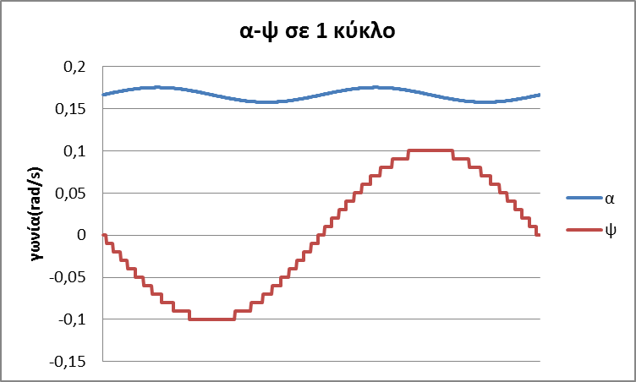
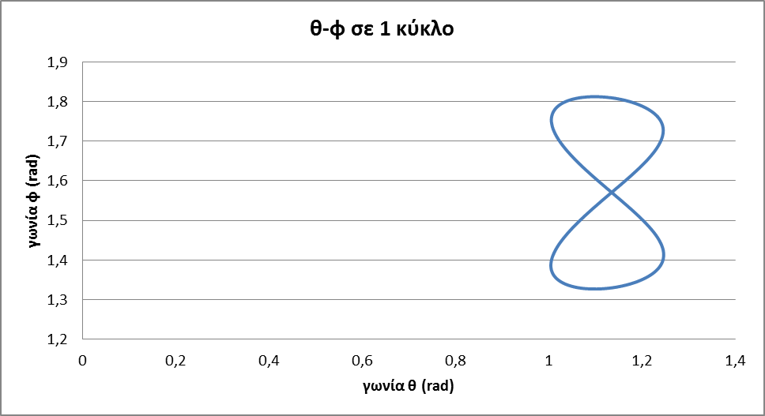
Έλεγχος πτήσης-γωνίες ελέγχου α και ψ
10 sec
Γωνία πρόσπτωσης α μεταβάλλεται ημιτονοειδώς μεταξύ 10^{ο}±0,5^{ο} σε κάθε ένα κύκλο σχήματος «8» διάρκειας 10sec
Γωνία ψ μεταβάλλεται ημιτονοειδώς μεταξύ ±6^{ο} με τη μισή συχνότητα σε σχέση με τη γωνία α σε κάθε ένα κύκλο σχήματος «8» διάρκειας 10sec

Slide 18
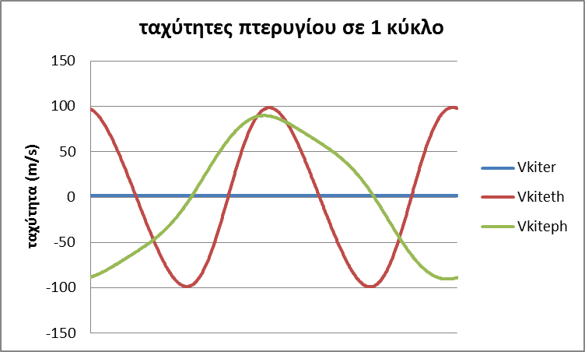
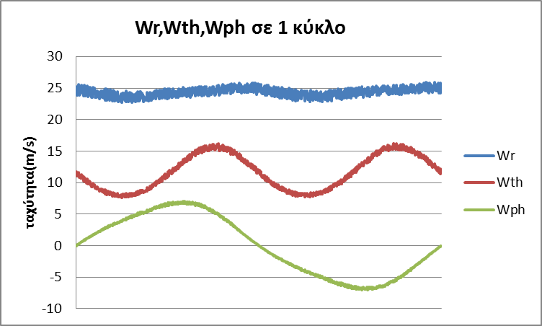
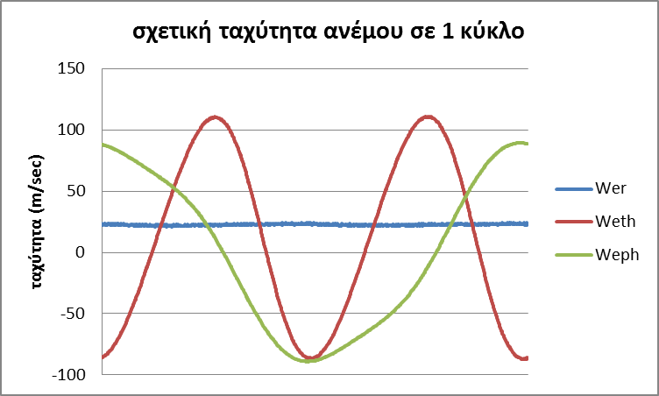
Ταχύτητες σε ένα κύκλο σχήματος «8»
10 sec
10 sec
Πτερύγιο
Ταχύτητες κατά θ και φ μεγάλες λόγω πλευρικών ανέμων
Ταχύτητα κατά r μικρή και σχετικά σταθερή (1,6 m/sec)
Άνεμος
Σχετικά Σταθερός
Αλλάζει η προβολή του στον ιμάντα λόγω της κίνησης «8»
10 sec

Slide 19
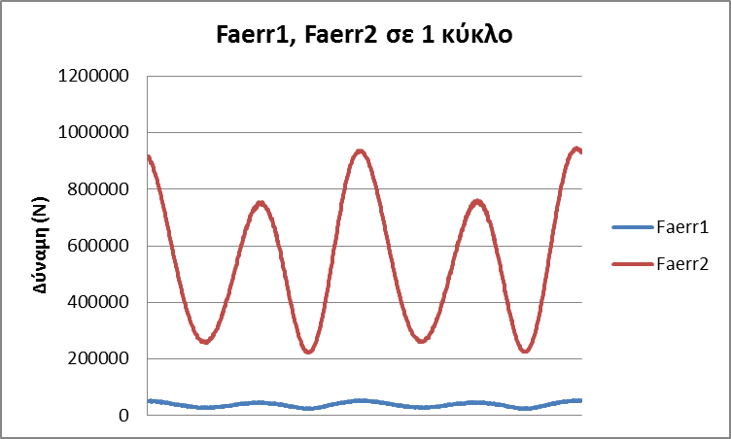
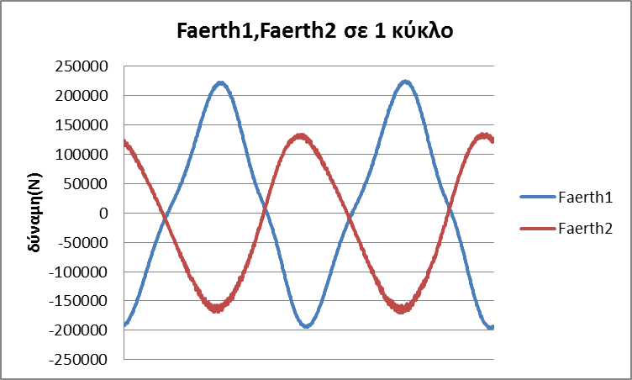
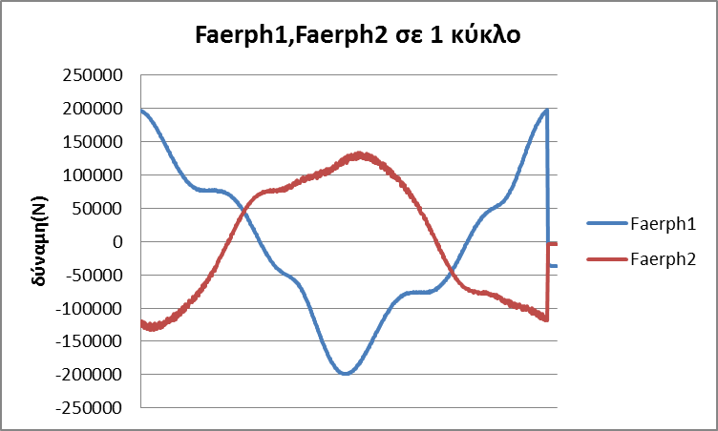
Δυνάμεις σε ένα κύκλο σχήματος «8»
Κυρίαρχη δύναμη η αεροδυναμική δύναμη άνωσης F_{aerr2}
Αεροδυναμικές δυνάμεις κατά θ και φ σχετικά μικρές και αλληλοαναιρούμενες
10 sec
10 sec
10 sec

Slide 20
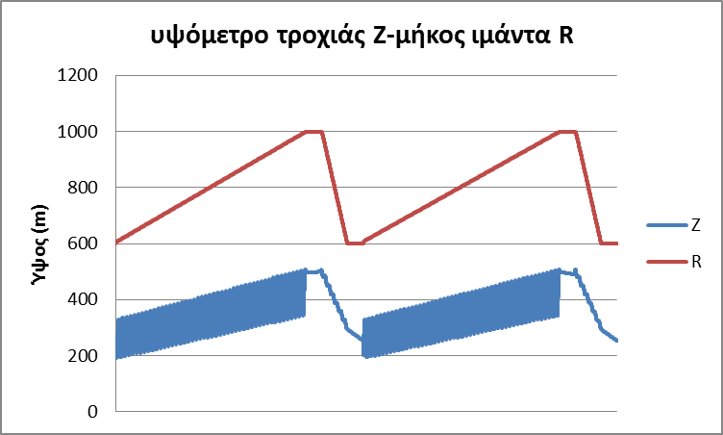
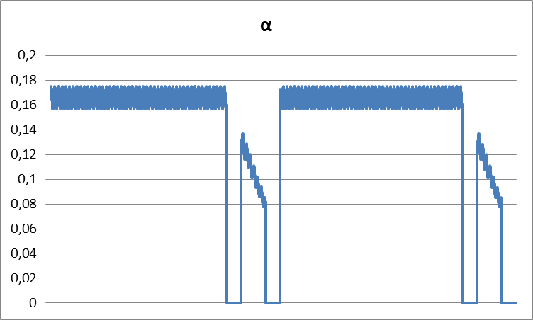
Πλήρης Κύκλος Λειτουργίας
Αναλογία ύψους z από το έδαφος με μήκος ιμάντα r
Η ταχύτητα του πτερυγίου κατά r διατηρείται σταθερή περίπου 1,6m/s στη φάση της έλξης και 12 m/s κατά τη φάση του τυλίγματος.
Ρύθμιση της γωνίας πρόσπτωσης α κατά την άνοδο & κάθοδο
15 min
15 min

Slide 21
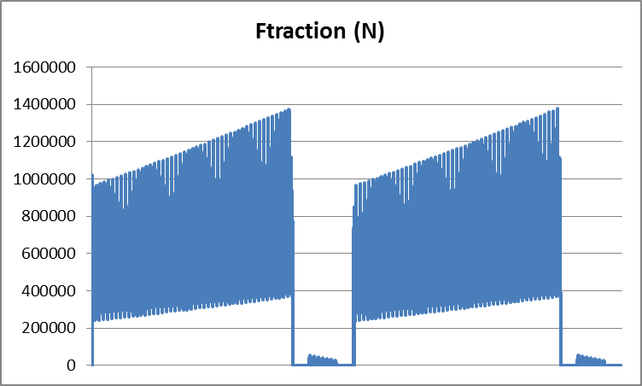
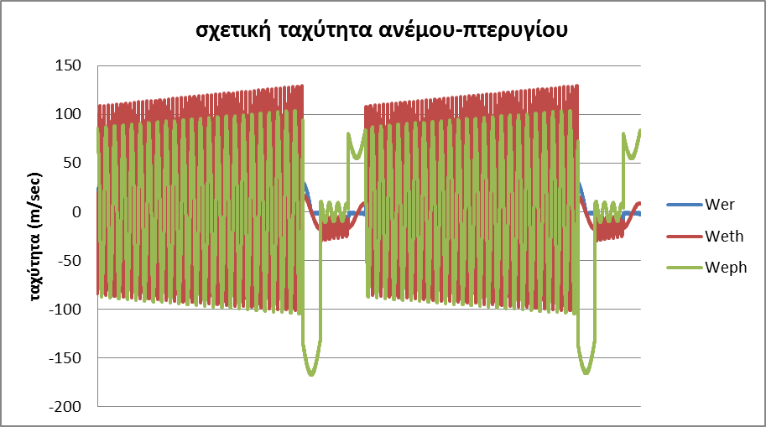
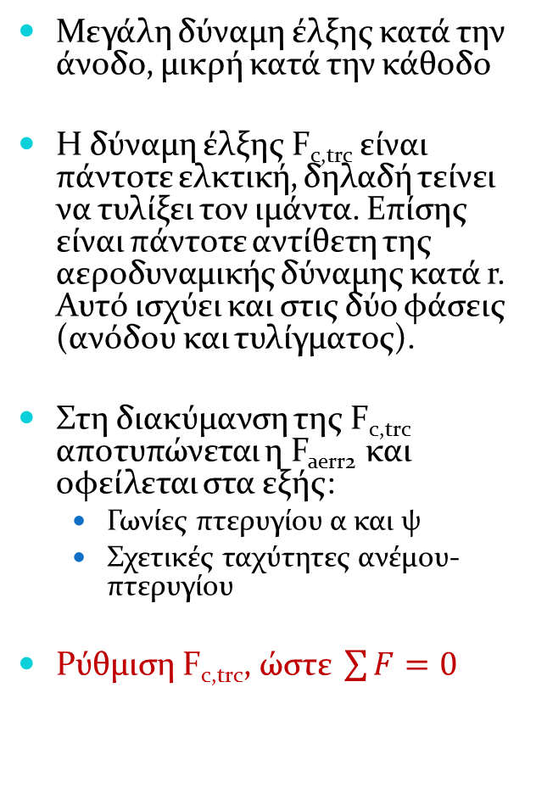
Πλήρης Κύκλος Λειτουργίας
Μεγάλη δύναμη έλξης κατά την άνοδο, μικρή κατά την κάθοδο
Η δύναμη έλξης F_{c,trc} είναι πάντοτε ελκτική, δηλαδή τείνει να τυλίξει τον ιμάντα. Επίσης είναι πάντοτε αντίθετη της αεροδυναμικής δύναμης κατά r. Αυτό ισχύει και στις δύο φάσεις (ανόδου και τυλίγματος).
Στη διακύμανση της F_{c,trc} αποτυπώνεται η F_{aerr2} και οφείλεται στα εξής:
Γωνίες πτερυγίου α και ψ
Σχετικές ταχύτητες ανέμου-πτερυγίου
Ρύθμιση F_{c,trc}, ώστε $\sum{F=0}$
15 min

Slide 22
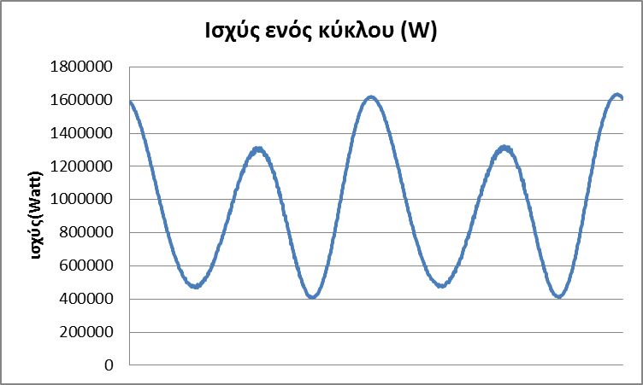
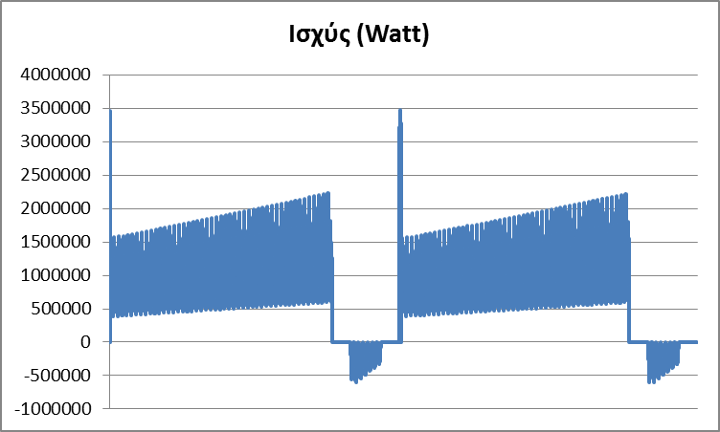
Παραγόμενη ισχύς
Ισχύς: P= |F_{c,trc}|.υ_{kite,r}
Οι τιμές της υ_{kite,r} στοχεύουν στην βελτιστοποίηση της παραγόμενης/καταναλισκόμενης ισχύος και φροντίζουμε, ακόμη, η φάση της έλξης να είναι παρατεταμένη και η φάση του τυλίγματος σύντομη. Στοχεύουμε έτσι στη μεγιστοποίηση της παραγόμενης ενέργειας στη διάρκειας ενός κύκλου λειτουργίας.
10 sec
15 min

Slide 23
Συμπεράσματα
Η μέση παραγόμενη ισχύς στη διάρκεια όλων των φάσεων (έλξης, τυλίγματος και μεταβάσεων) υπολογίστηκε περί τα 830kW.
Καθώς το σύστημα στιγμιαία θα εμφανίζει παραγόμενες ισχείς έως και 3,5ΜW αλλά και κατανάλωση έως και 500kW κάθε 7,5 min είναι απαραίτητο να συνοδεύεται από ένα σύστημα αποθήκευσης ενέργειας ώστε η ισχύς που διοχετεύεται στο δίκτυο να είναι πιο ομαλή.
Εναλλακτικά σε ένα Α/Π με πολλά τέτοια συστήματα θα εξομαλύνεται η συνολική καμπύλη ισχύος
Συνοπτικά, τα παραπάνω αποτελέσματα αφορούν μια σύντομη (15λεπτη) λειτουργία του συστήματος της εναέριας Α/Γ τύπου «Αετός» για ταχύτητα ανέμου 21,6m/sec στο ύψος αναφοράς (100m).

Slide 24
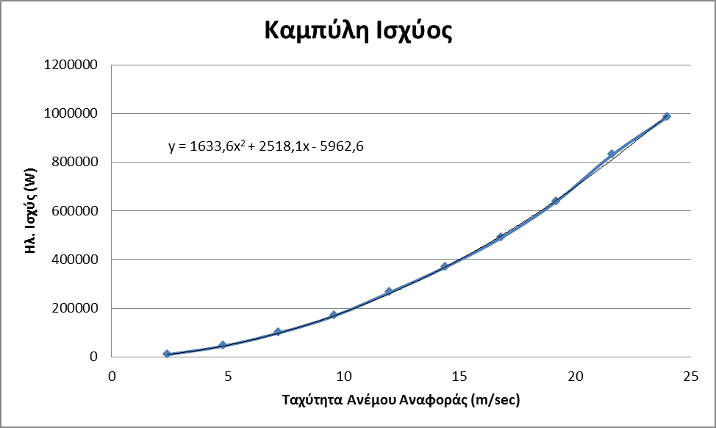
Καμπύλη ισχύος P-υ
Ταχύτητα Ανέμου σε Ύψος Αναφοράς
Μέση ισχύς σε ένα κύκλο λειτουργίας
Εκκίνηση?
Αποκοπή?

Slide 25
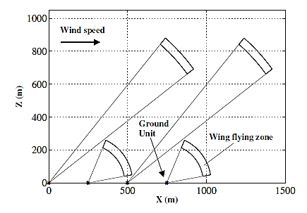
Σχόλια- Δυσκολίες- Διερεύνηση
Παραγωγή ισχύος
Πλευρικές Κινήσεις (crosswind power)
Φρενάρισμα του πτερυγίου λόγω F_{c,trc}
Χαμηλότερο Κόστος (1/6)
Διπλάσιος Συντελεστής Χρησιμοποίησης
Αιολικό Δυναμικό διαθέσιμο παντού
Δέσμευση Εναέριου Χώρου & Εδάφους?
Πυκνότητα Ισχύος (kW/km²) ?
Διάταξη Α/Γ σε Α/Π
Ανάπτυξη Αεροδυναμικών Δυνάμεων

Slide 26
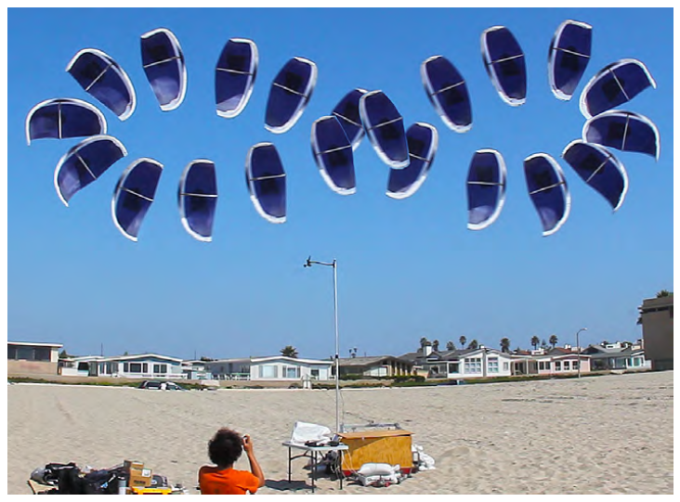
Σχόλια- Δυσκολίες- Διερεύνηση
Δυσκολίες Συστήματος Ελέγχου
Προσαρμογή στις μεταβολές της ταχύτητας και της διεύθυνσης του ανέμου
Κίνηση στη διεύθυνση του ανέμου με περιοδικές τροχιές τύπου «8». Κάθε απόκλιση από τον άξονα διεύθυνσης του ανέμου και τις τροχιές αυτές, σημαίνει μείωση της παραγόμενης ισχύος και κίνδυνος πτώσης του πτερυγίου.
Ευχαριστώ πολύ για την προσοχή σας…

